Slide 1
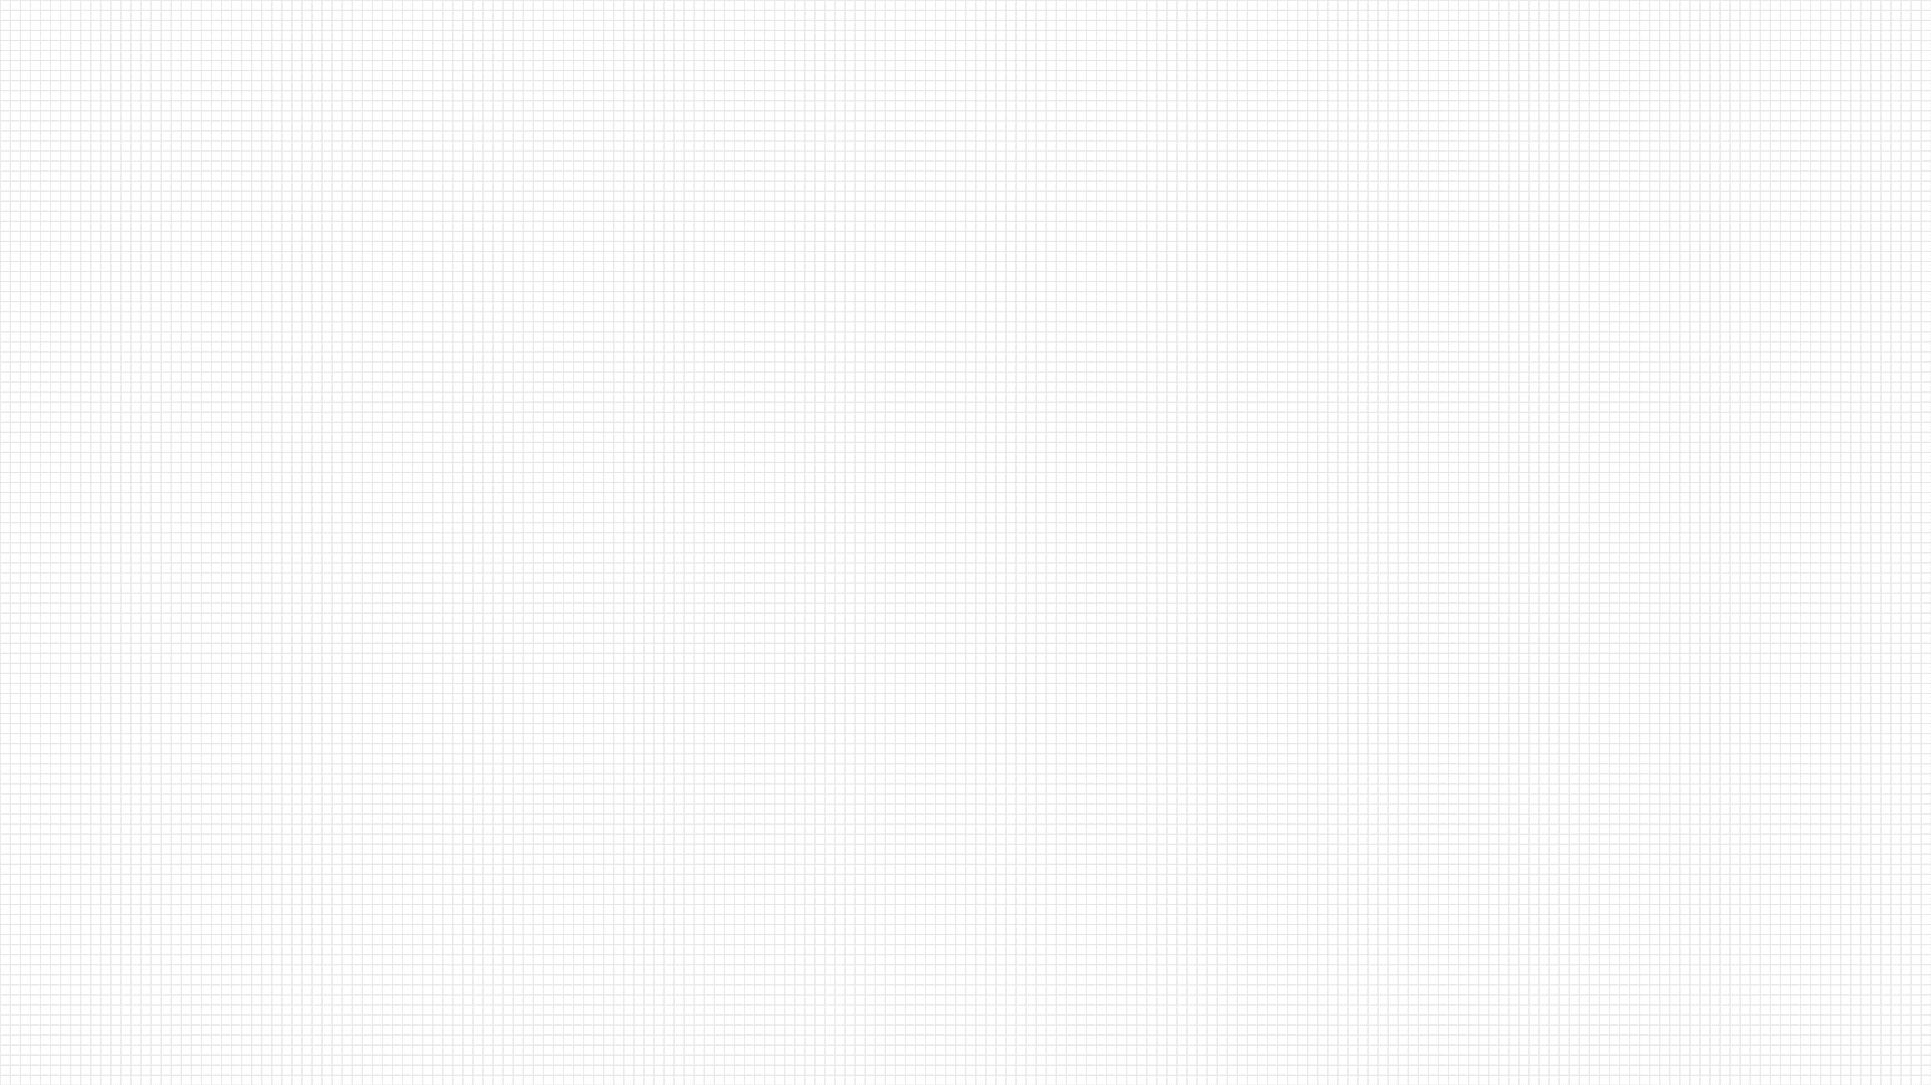

밥 고?
멘토 윤예영
22기 강민교
22기 정윤혁
22기 최대윤
22기 홍성우

Slide 2


1
목차
개발동기
소개
목적
순서도
구조도
일정
Q&A

Slide 3
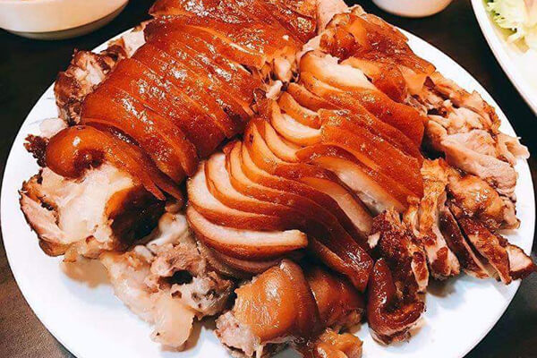

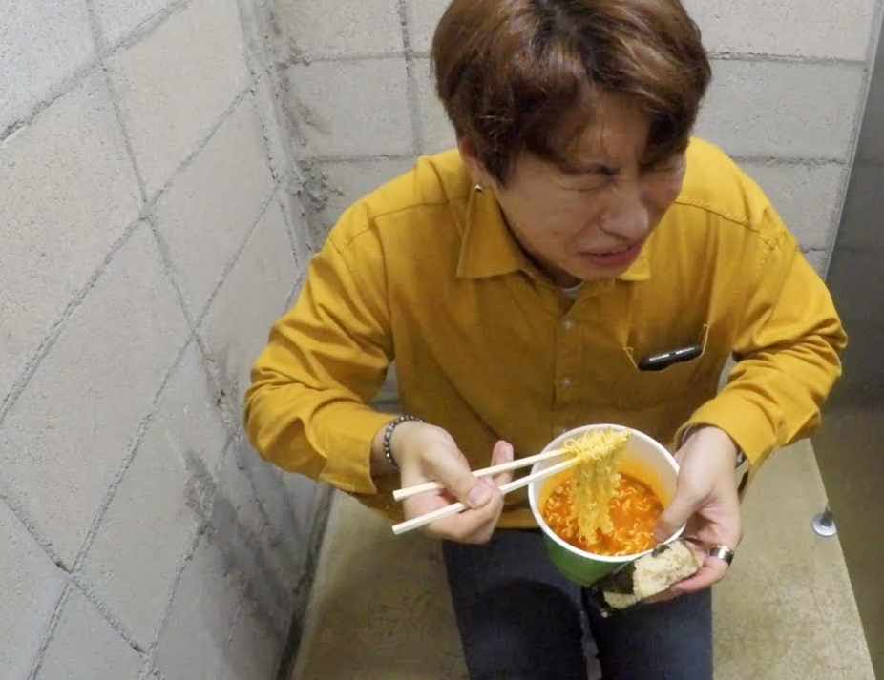
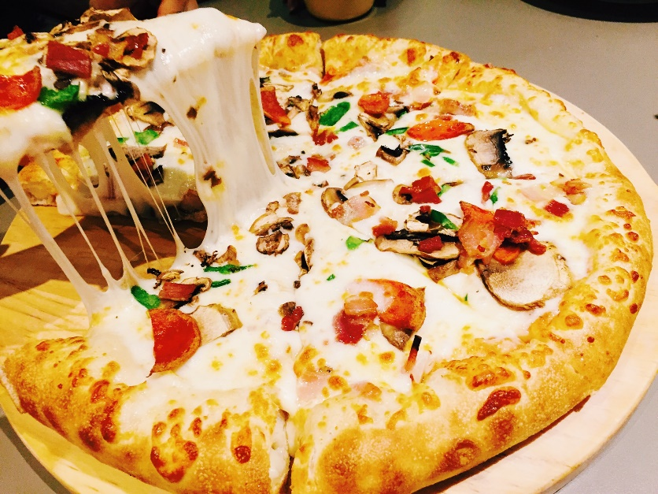
2
개발 동기
Notes:
1. 혼밥 2. 양 많음 3.새로운 만남

Slide 4




3
소개
개발 언어
API
개발 툴

Slide 5
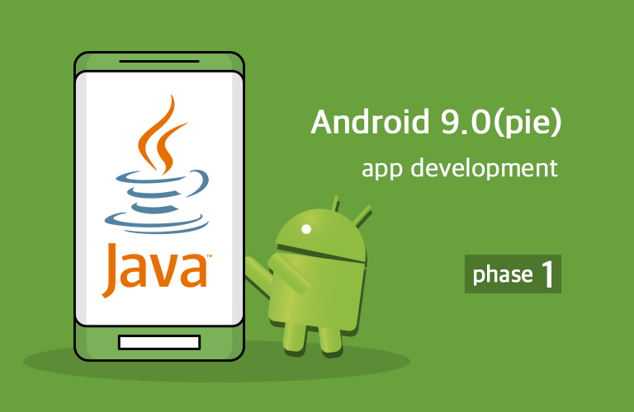
4
목표
자바와 안드로이드 스튜디오의 이해

Slide 6
실 행
5
순서도
로그인 창
1.로그인
2.회원가입
회원가입
홈 화면
랜덤
선택
설정
종료
랜덤결과
선택목록
1.수락
2.취소
1.선택
2.취소
설정화면
홈화면에 약속 표시
시간 등록
홈화면에 약속 표시
종료

Slide 7

6
구조도
APP
DB
회원정보
매칭
회원정보
결과 출력

Slide 8
All | 강민교, 최대윤 | 홍성우
7
일정
 |  | 1주차 |  |  |  |  |  |  | 2주차 |  |  |  |  |  |  | 3주차 |  |  |  |  |  |  | 4주차 |  |  |  |  |  |  | 5주차 |  |  |  |  |  |  | 6주차
Study | Android
 | Java
Android | design
 | function
JAVA/SQL | DB
linking/debug

Slide 9

Q&A

Slide 10
ㅂㅂ

